Slide 1
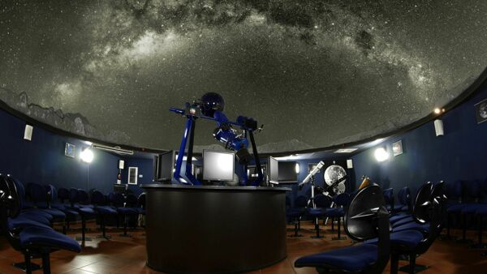
IL PLANETARIO
un servizio innovativo ed efficace

Slide 2
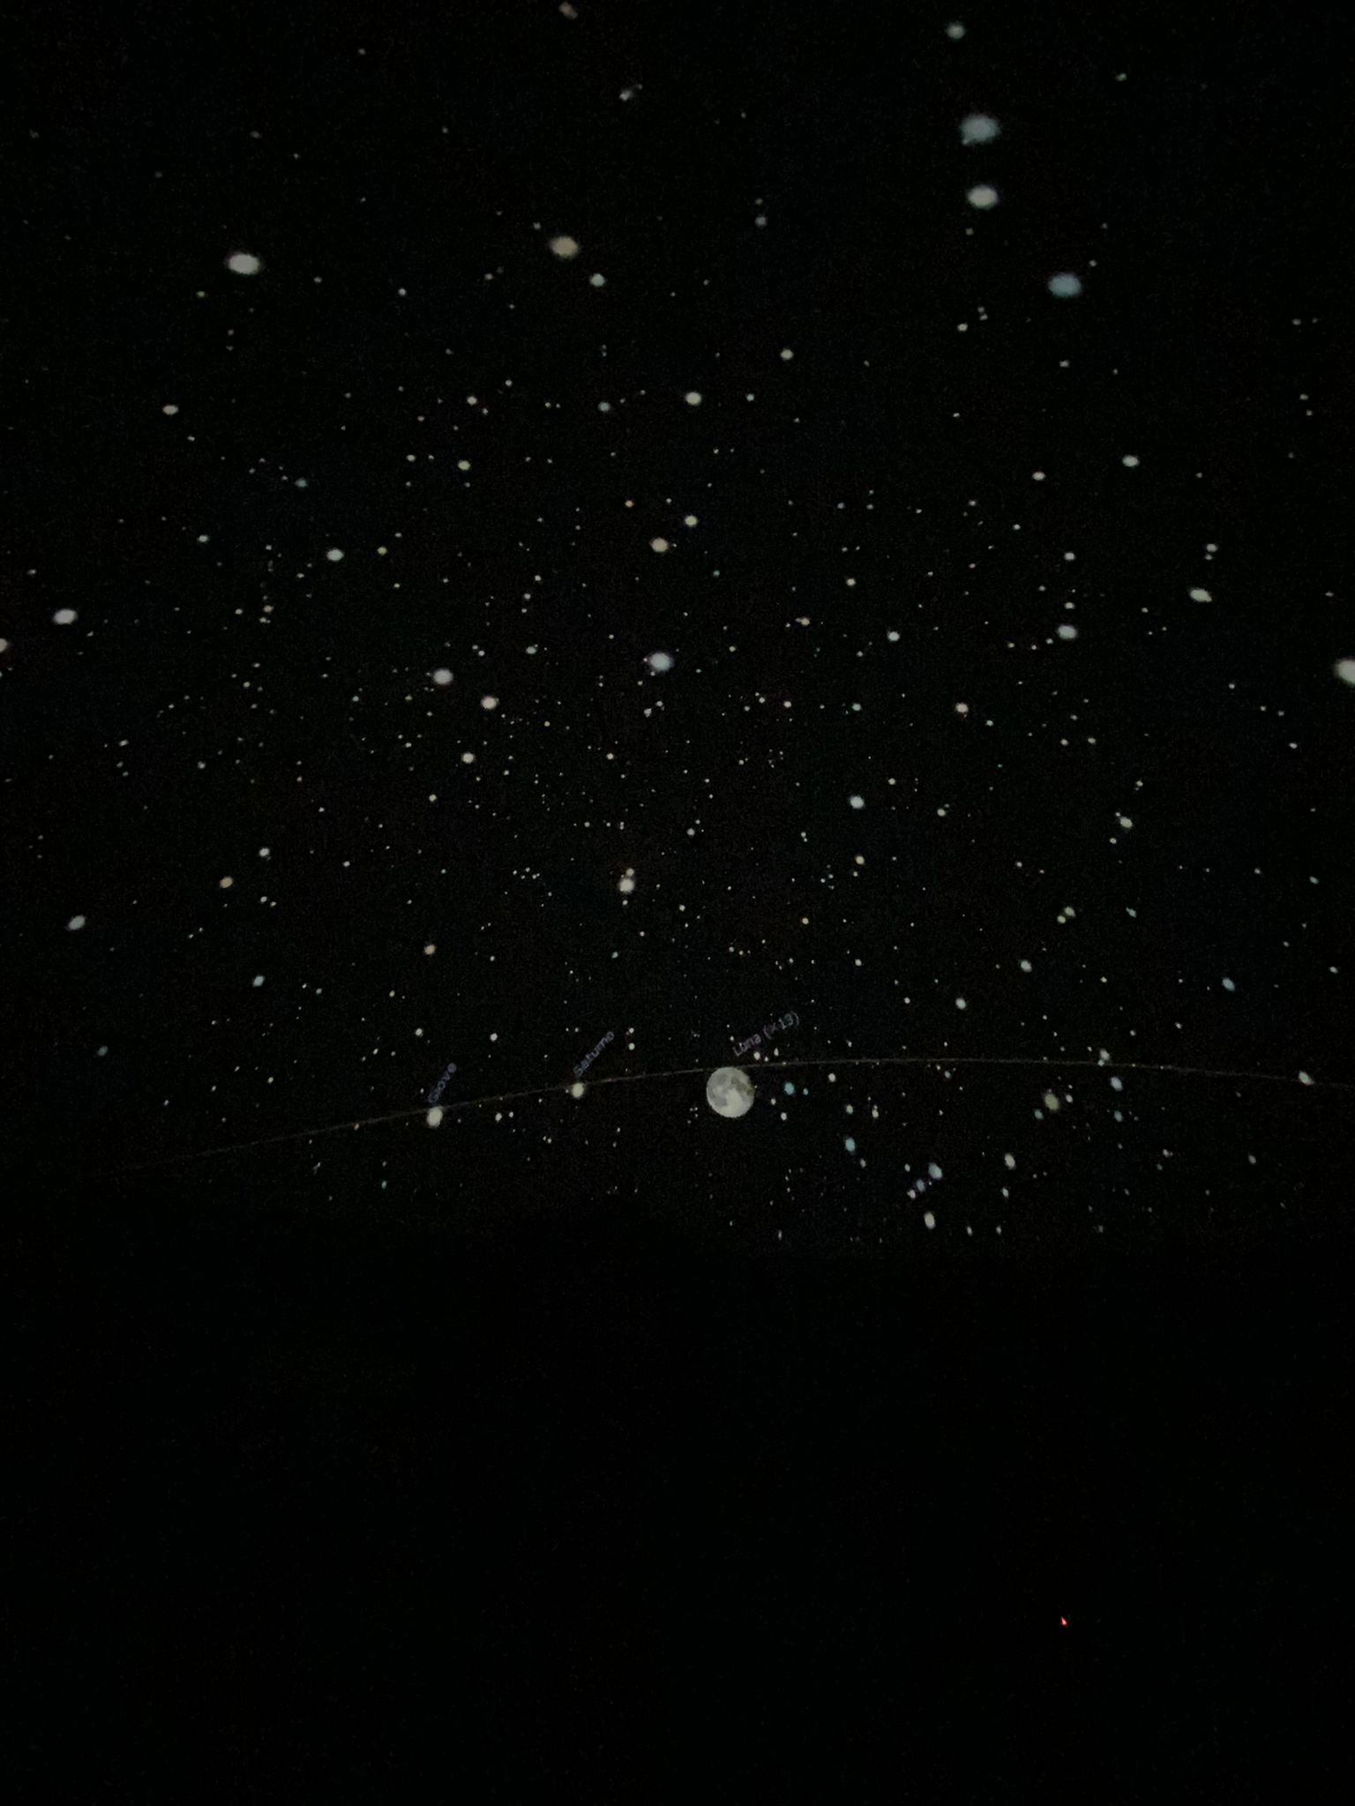
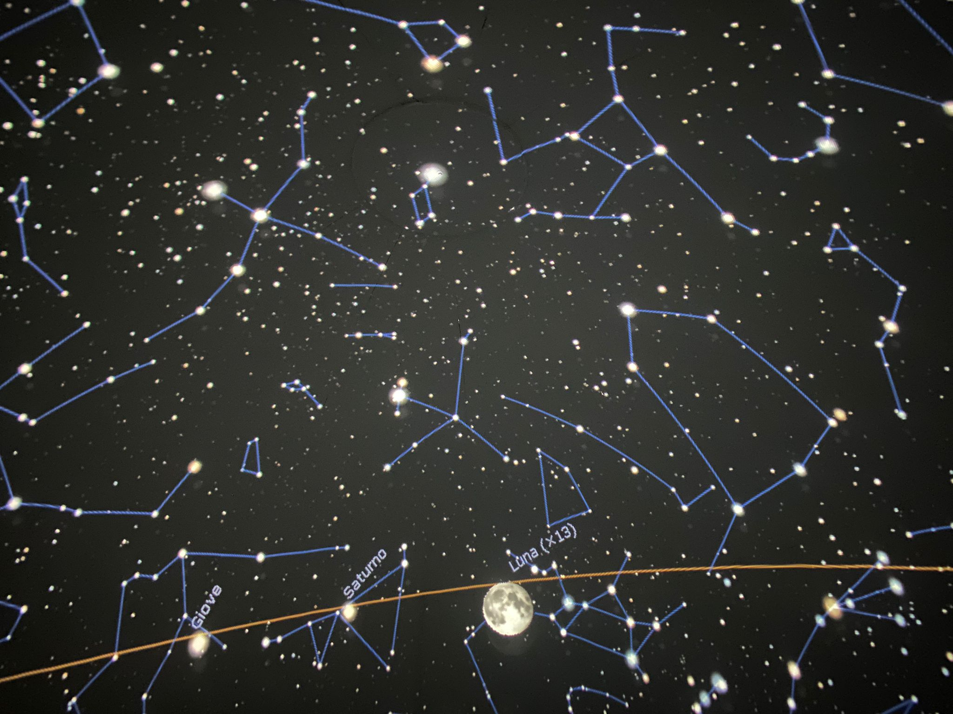
La lezione nel Planetario, ha portato gli alunni a comprendere l'interattività e l'immersione nel cielo stellato. Nella cupola gli alunni si sono trovati immersi in un contesto stimolante nel quale hanno appreso divertendosi.

Slide 3
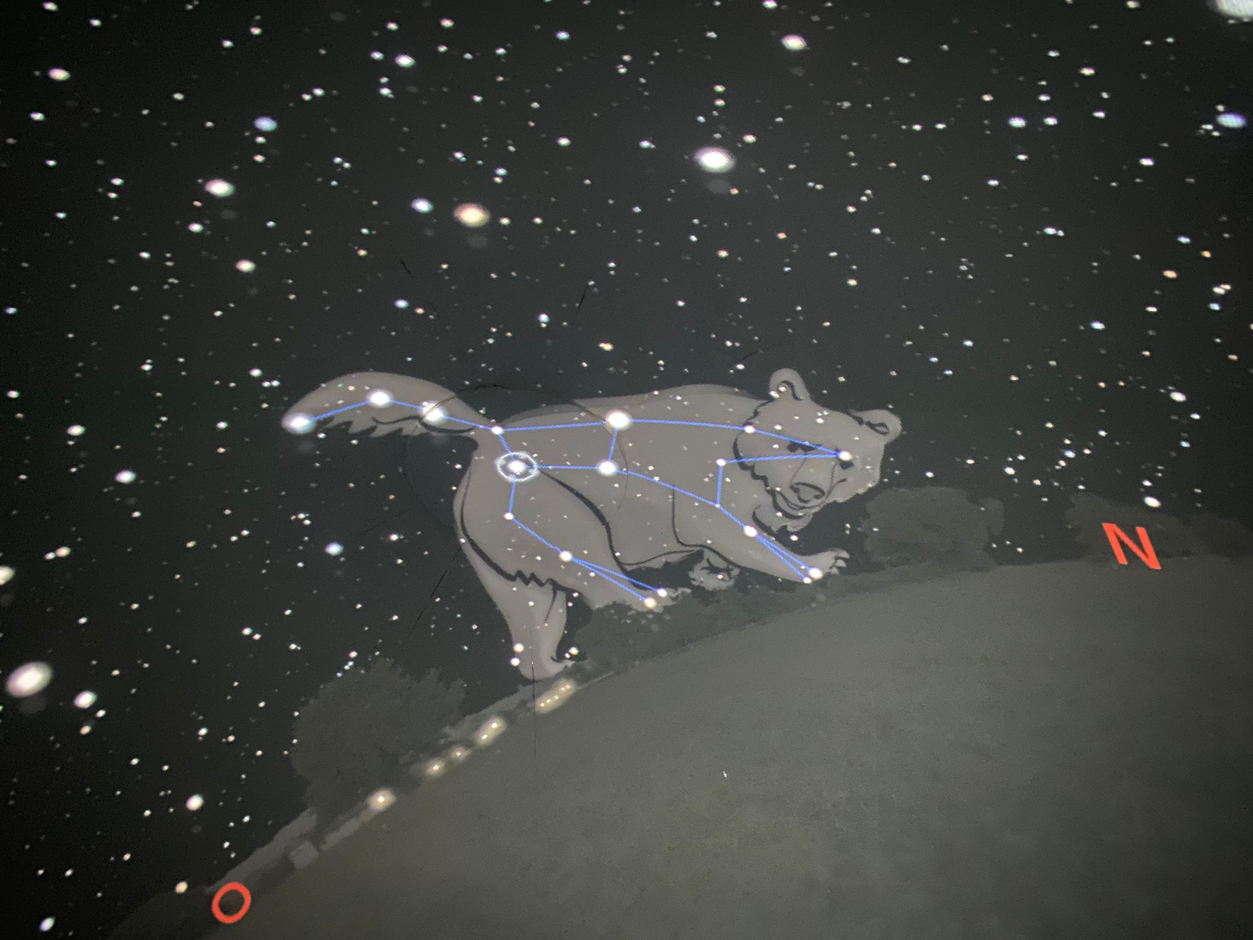
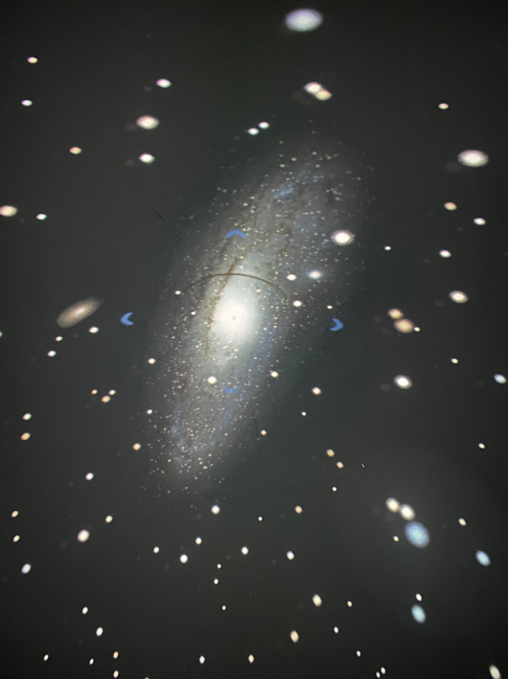
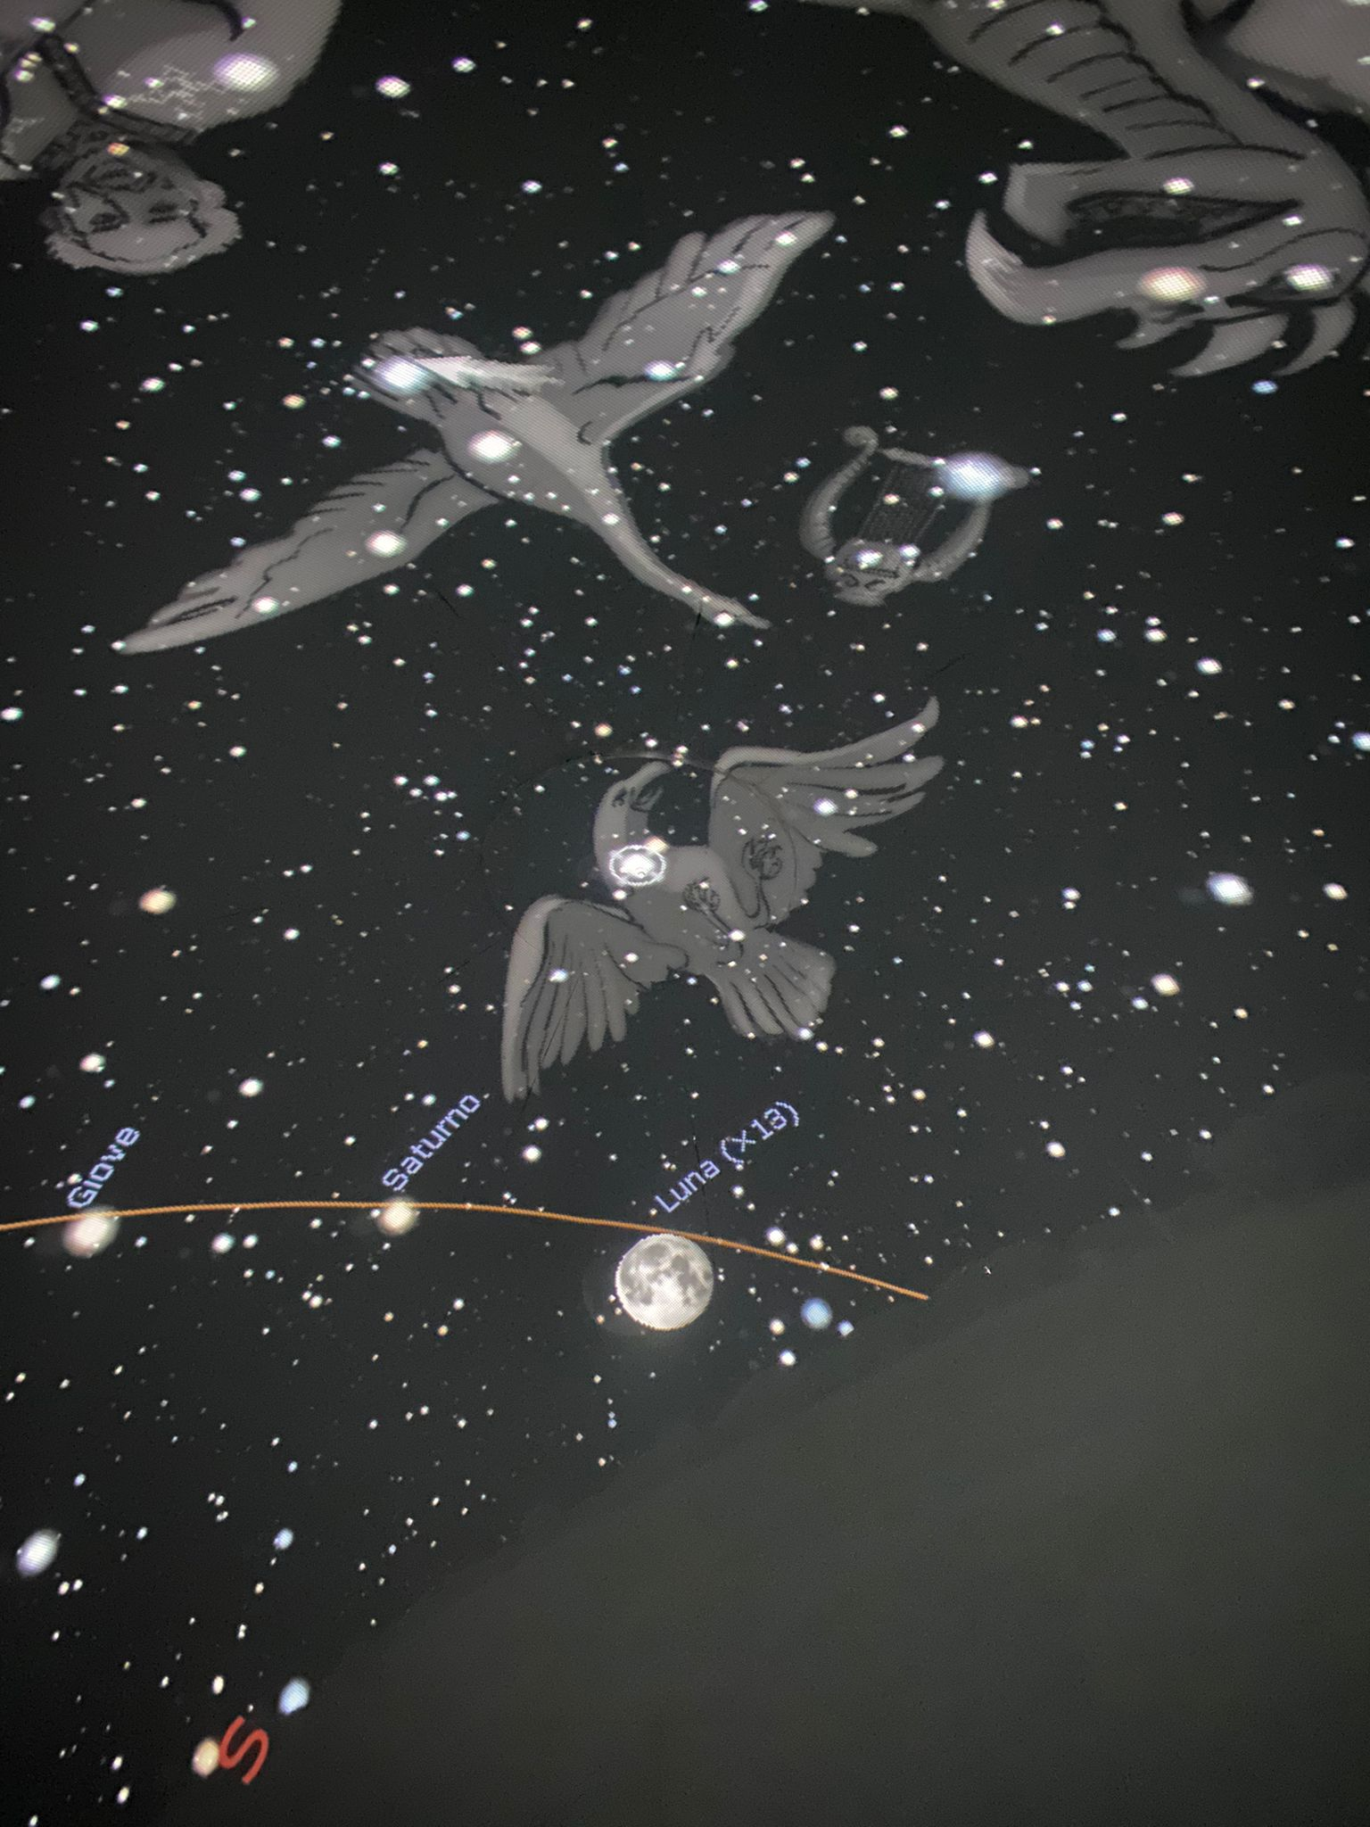
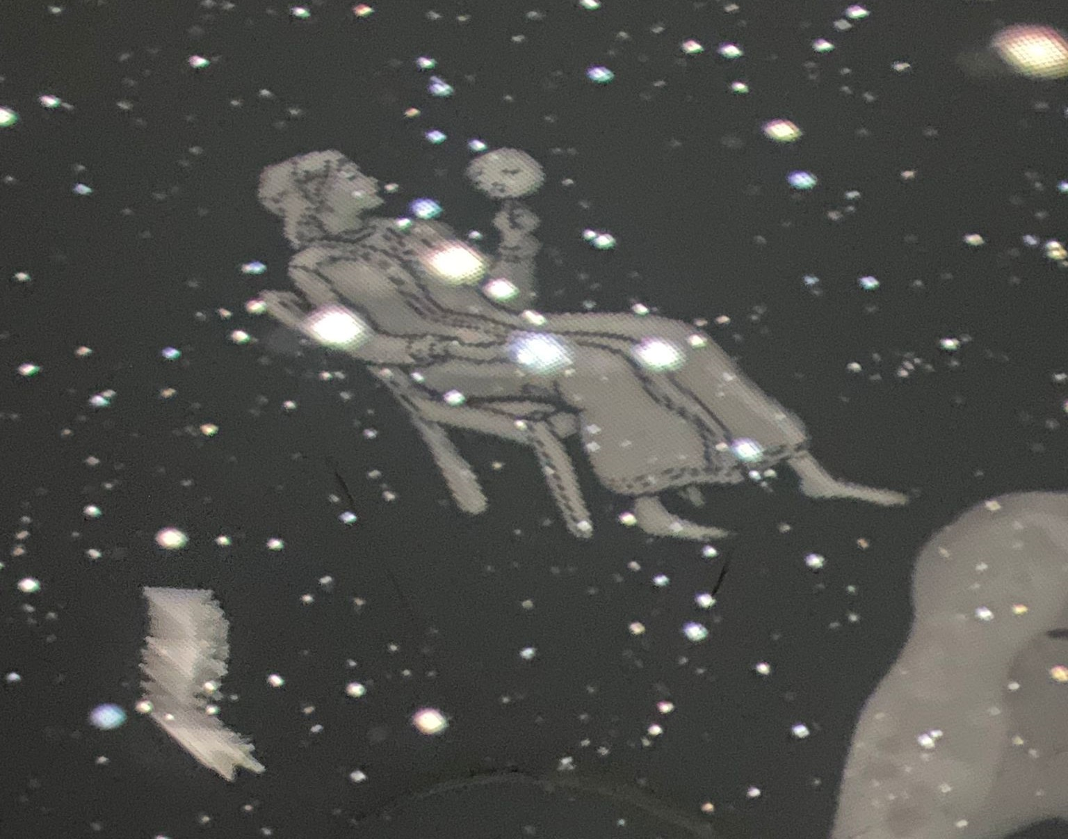
Nel planetario è possibile non solo osservare la volta celeste nel periodo di illuminazione e di notte ma anche accelerare lo scorrere del tempo per cogliere meglio i moti apparenti dei corpi celesti, cambiare istantaneamente la data per visualizzare il cielo in diverse stagioni, zoomare ad esempio su pianeti, nebulose o galassie , far apparire i nomi dei corpi celesti e delle costellazioni, spostare il punto di osservazione simulando di essere al di fuori del sistema solare.

Slide 4
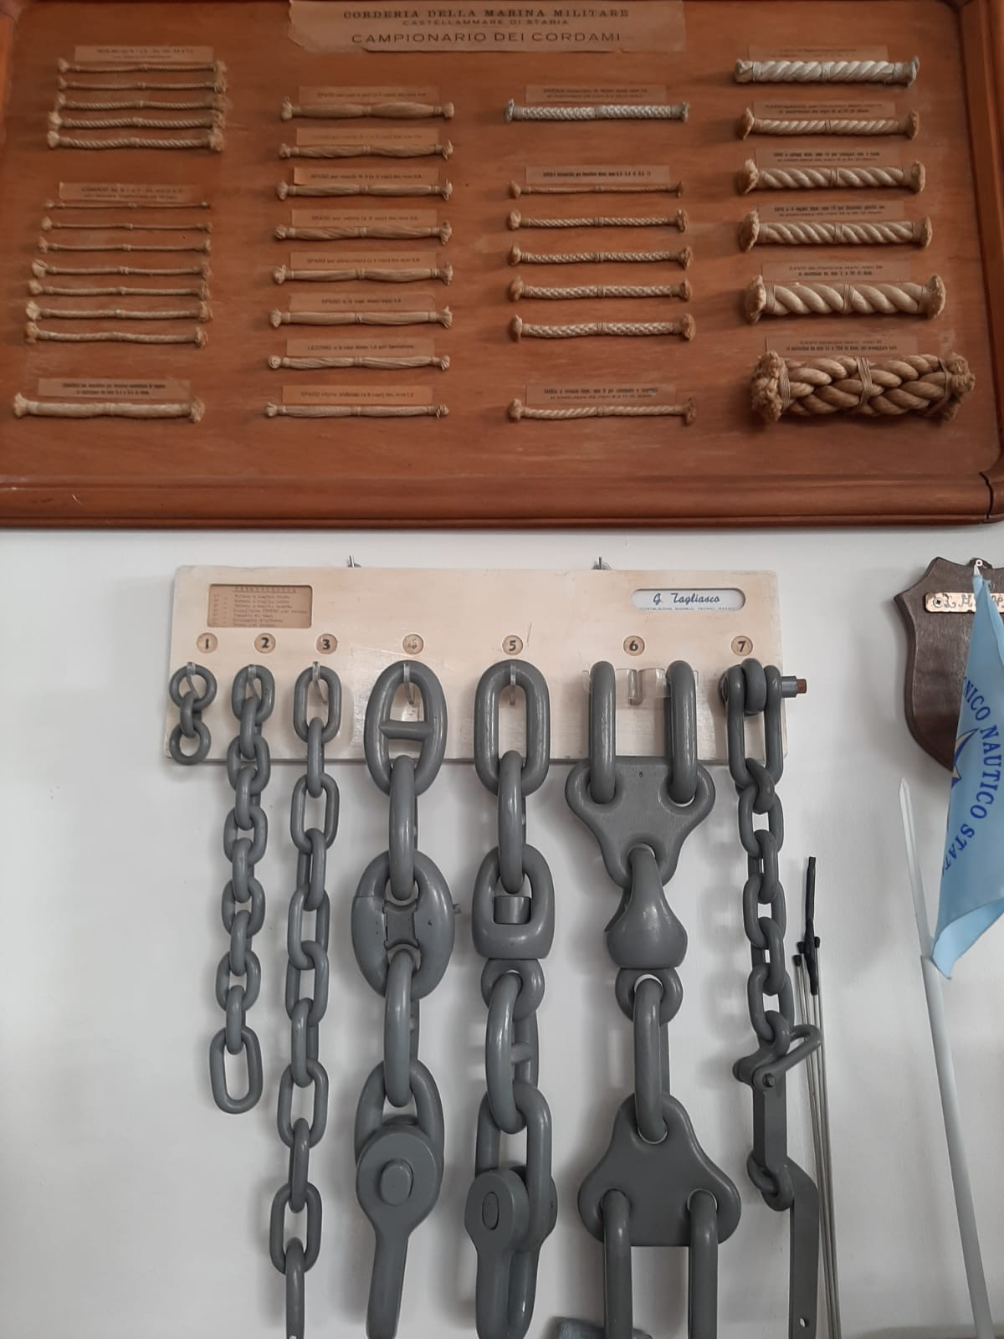
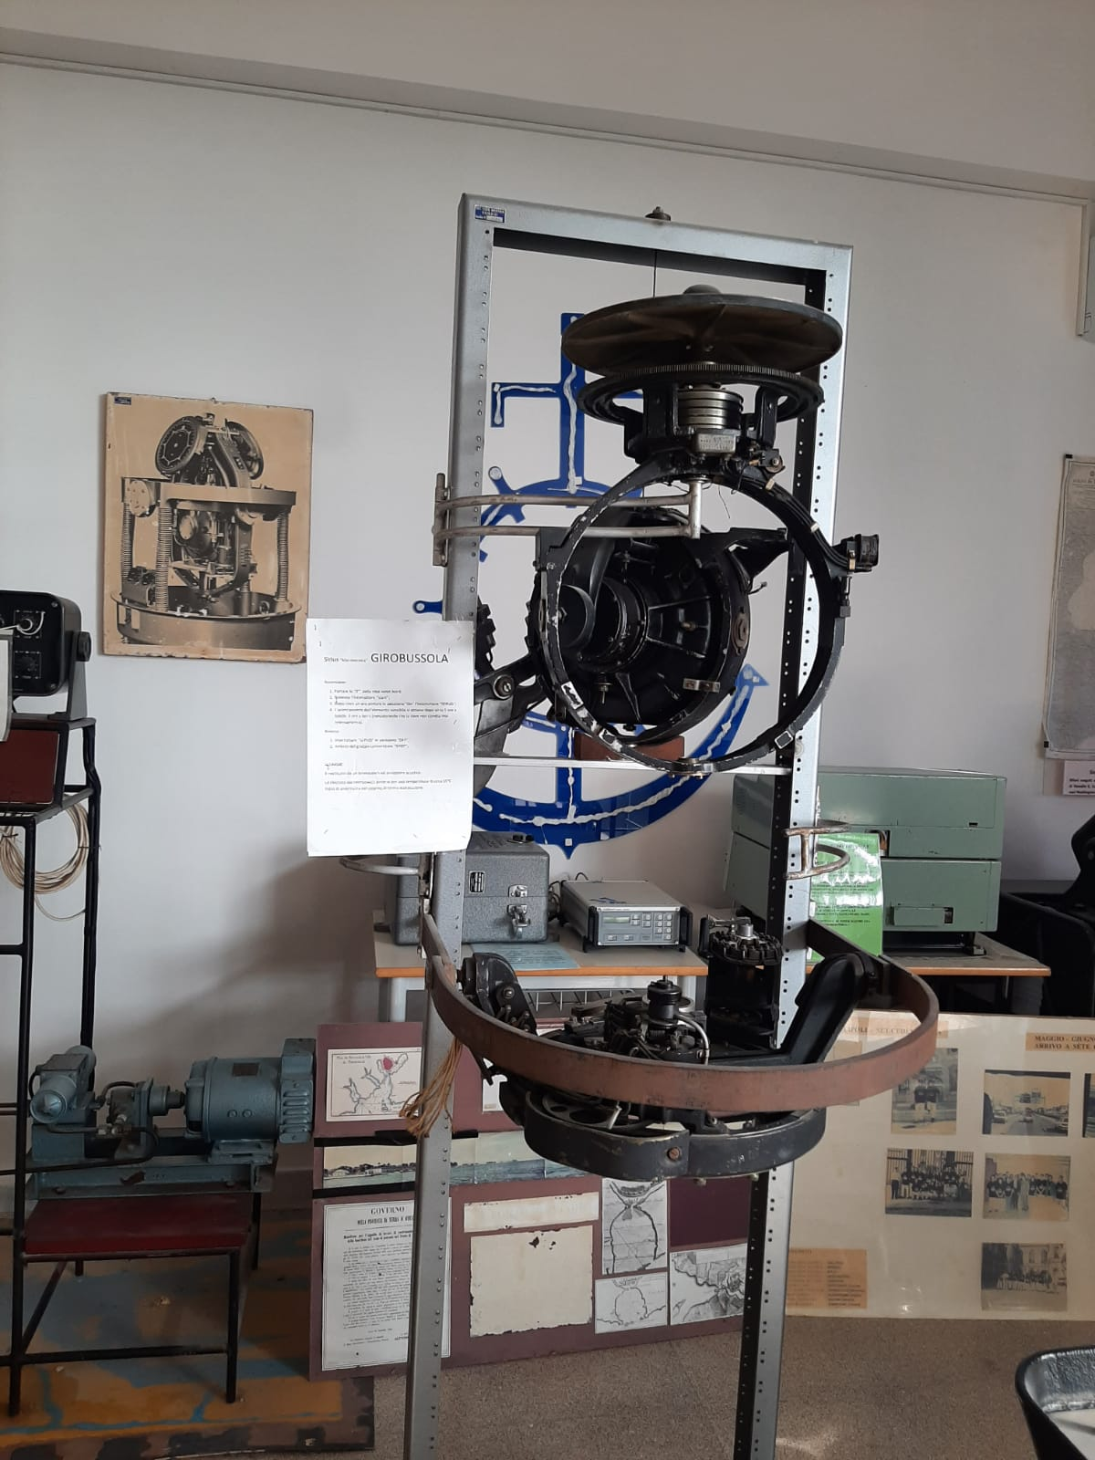
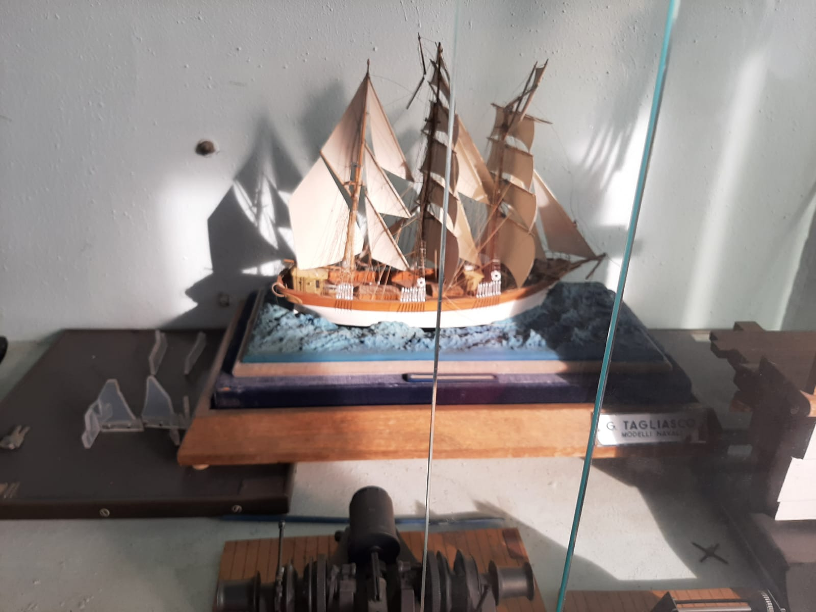
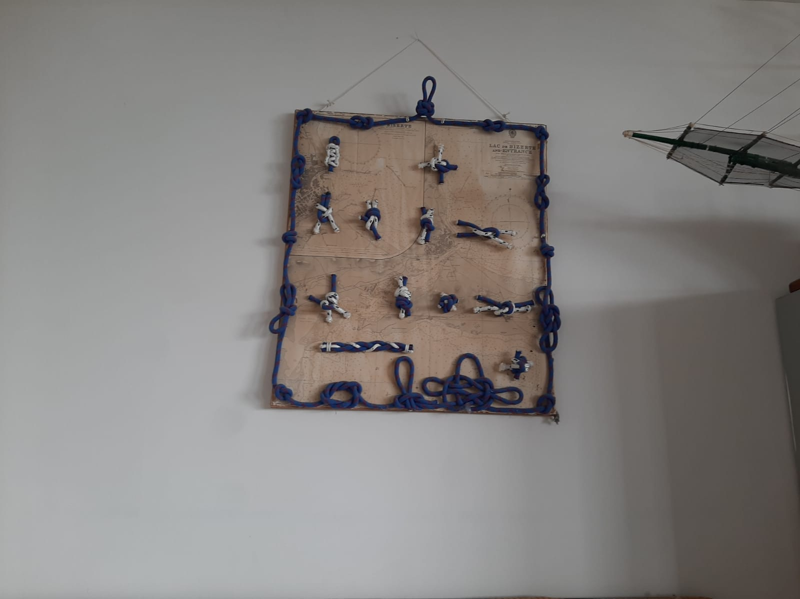
Il planetario è quindi un valido e versatile strumento didattico che permette di osservare con i propri occhi ciò che di solito si studia solo sui libri di scuola, attraverso un’attività esperienziale e coinvolgente in grado far vivere ai ragazzi quel senso di stupore e meraviglia che solo il cielo stellato sa trasmettere.

